Slide 1



01/15
Studio Shodwe
STUDI KASUS PERMUTASI, KOMBINASI, TEORI BILANGAN : ENKRIPSI & DEKRIPSI

Slide 2

02/15
Studio Shodwe
permutasi dan kombinasi menjadi fondasi utama dari teknik kriptografi modern maupun klasik

Slide 3
02/15
Studio Shodwe
Enkripsi : Metode untuk mengonversi informasi menjadi kode rahasia dengan algoritma kriptografi
Dekripsi : Metode untuk mengembalikan informasi yang di enkripsi

Slide 4
Contoh Algoritma :
RSA-CRT (asymetris) : menggunakan konsep kombinatorika menghasilkan kunci rahasia untuk proses enkripsi-dekripsi.
AES (symetris) : Menggunakan kombinasi operasi substitusi dan permutasi (dalam bentuk ShiftRows dan MixColumns) untuk mengenkripsi data.
02/15

Slide 5
01/15
Studio Shodwe
PEMBAHASAN FUNGSI

Slide 6
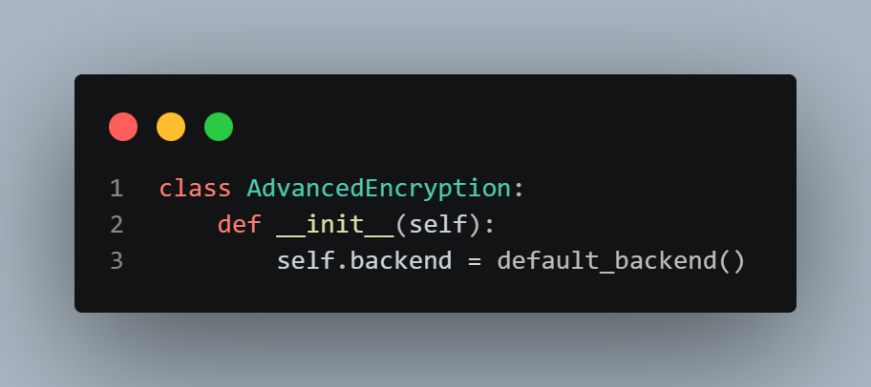
02/15

Slide 7
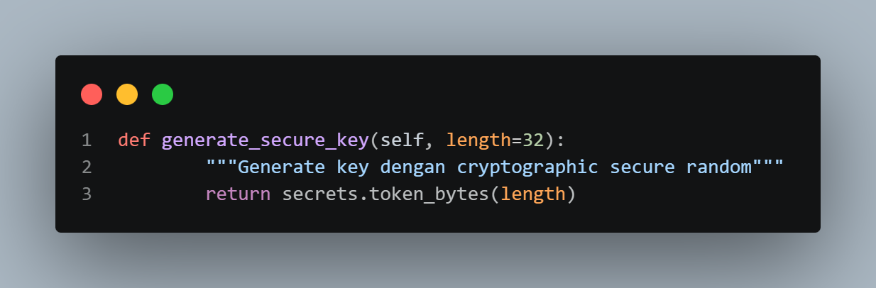
02/15
membuat secure key dengan library secret (bawaan).
yang mana bakal ngehasilin data ukuran 32 byte (256 bit)

Slide 8
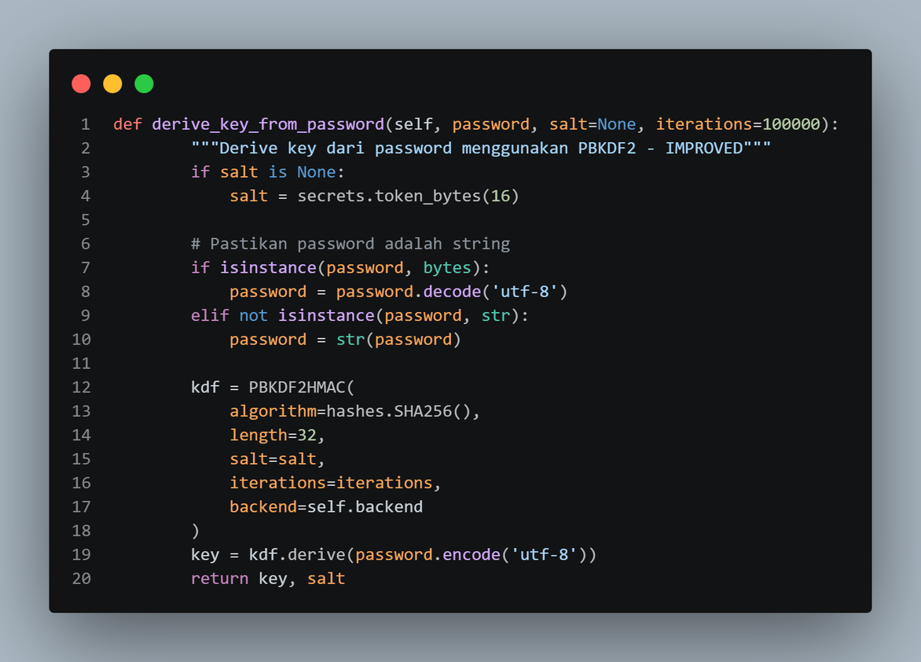
02/15
intinya mengubah password yang lemah jadi kuat pake kdf yang dibuat. salt = data acak. di fungsi key itu Password di-encode ke bytes, kemudia di proses:
password + salt di-hash berulang (100k kali), hasilnya key 32 byte
.

Slide 9
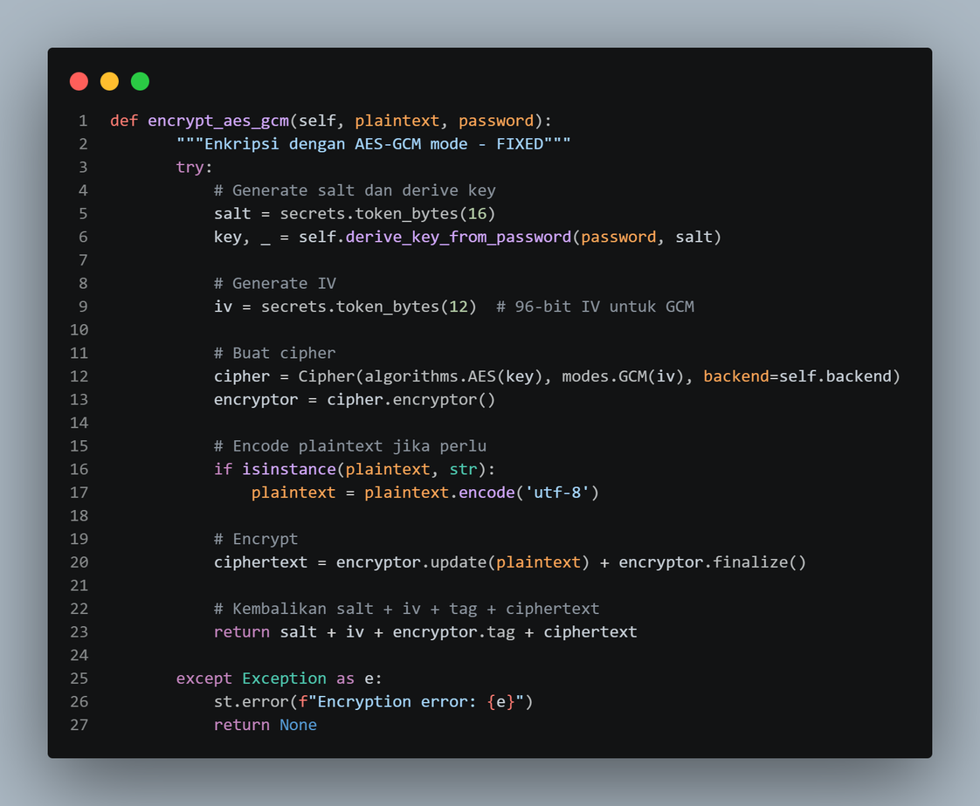
02/15

Slide 10
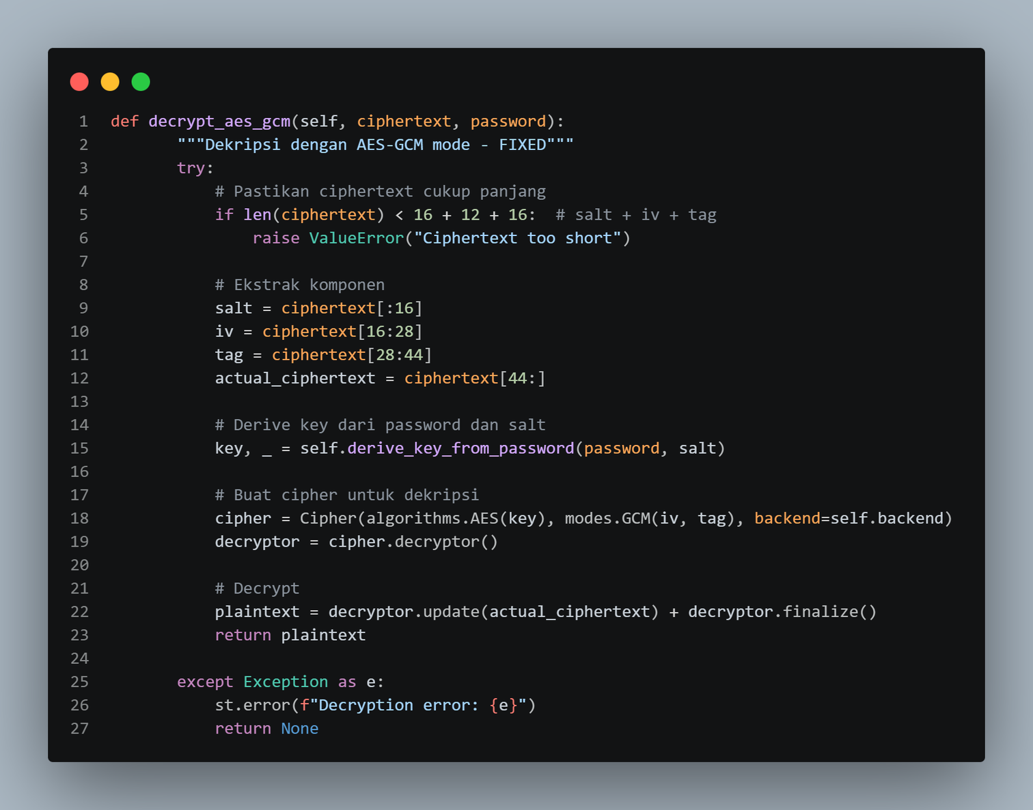
02/15

Slide 11



15/15
Studio Shodwe
THANK
+123-456-7890
YOU!
hello@reallygreatsite.com
www.reallygreatsite.com
www.reallygreatsite.com

